Slide 1


Фільтрування даних
За навчальною програмою 2018 року
Урок 23

Slide 2


Фільтрування даних
Розділ 3 § 23
Виконавши впорядкування даних, записи можна розташувати в певному порядку. Але це не зменшує кількості записів, які доводиться переглядати. Більш зручним способом для цього є застосування фільтрів.
Створення фільтрів дозволяє у великих таблицях відображати лише потрібні дані.

Slide 3
Фільтрування даних
Розділ 3 § 23
Існує три види фільтрів:
фільтр за виділеним зразком
простий фільтр
розширений фільтр
відбір даних, які містять у своєму складі виділений фрагмент
відбір даних відповідно до заданого вмісту поля
відбір даних проводиться за розширеними умовами пошуку
створюють безпосередньо у вікні таблиці
створення відбувається у спеціальному вікні Конструктор фільтра

Slide 4
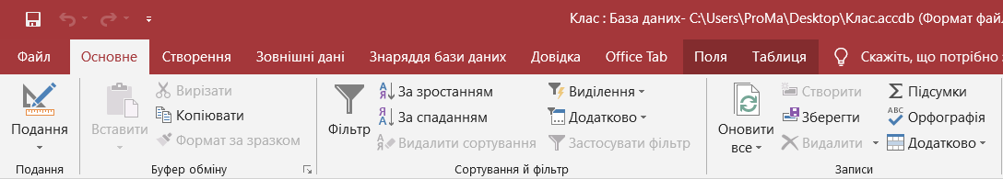
Фільтрування даних
Розділ 3 § 23
Для роботи з фільтрами на панелі інструментів таблиці є кнопки, дію яких розглянемо далі.
Застосувати фільтр
Фільтр
Виділення
Параметри розширеного фільтра

Slide 5
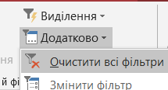
Видалення фільтра
Розділ 3 § 23
Перед створенням будь-якого фільтра потрібно впевнитися в тому, що для даної таблиці не встановлено умови фільтрування. Якщо жодних умов відбору не накладено, то кнопка Видалити фільтр буде неактивною.
Для видалення фільтра необхідно на панелі інструментів вибрати команду Параметри розширеного фільтру, натиснути Очистити всі фільтри.
Фільтр, раніше збережений із цією таблицею, буде видалено, кнопка Застосувати фільтр стане неактивною.

Slide 6
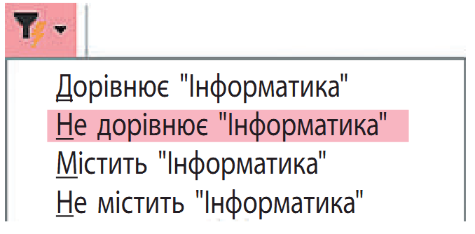
Використання фільтра за виділеним зразком
Розділ 3 § 23
Щоб скористатися найпростішим засобом відбору даних, потрібно:
відкрити таблицю (наприклад, Успішність);
Виділити елемент, за яким проводитиметься фільтрування (наприклад, Інформатика);
натиснути на панелі інструментів кнопку Виділення ;
у списку вибрати потрібне
(Не дорівнює «Інформатика»).

Slide 7
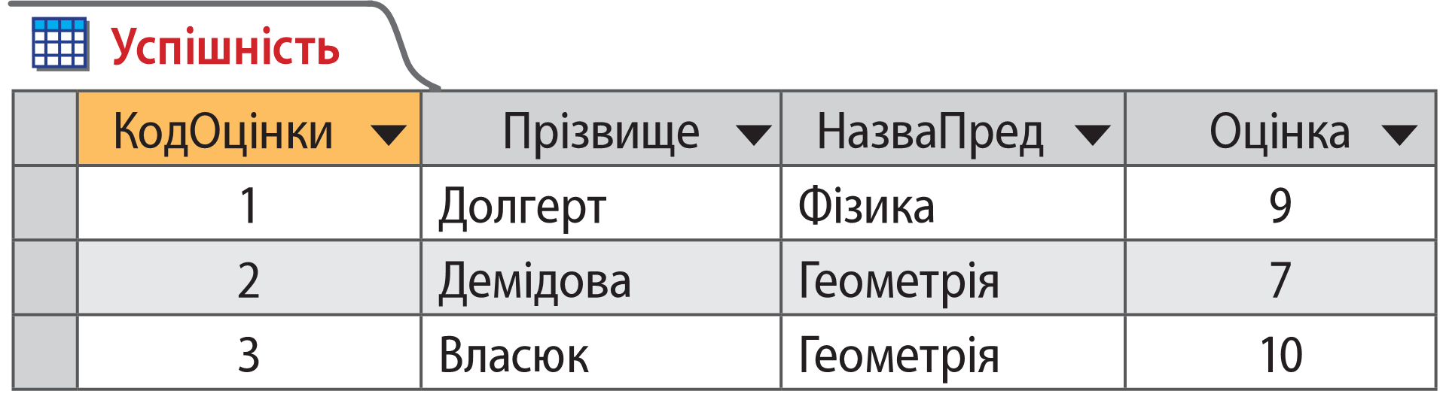
Фільтрування даних
Розділ 3 § 23
У результаті фільтрації в таблиці залишаться видимими лише ті записи, що мають дані, які не збігаються з виділеним зразком.

Slide 8

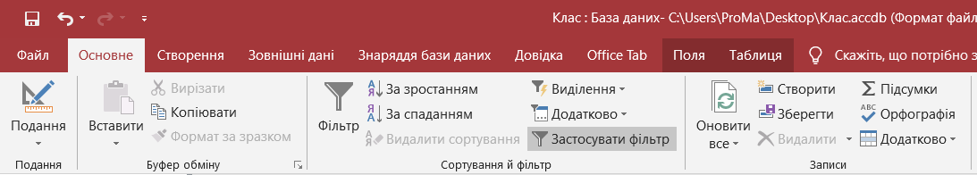
Фільтрування даних
Розділ 3 § 23
Фільтр не змінює даних у таблиці, а лише приховує ті, які не цікавлять користувача.
Щоб скасувати дію фільтра (не знищити його!) і побачити всі записи, потрібно натиснути на панелі інструментів кнопку Застосувати фільтр.

Slide 9
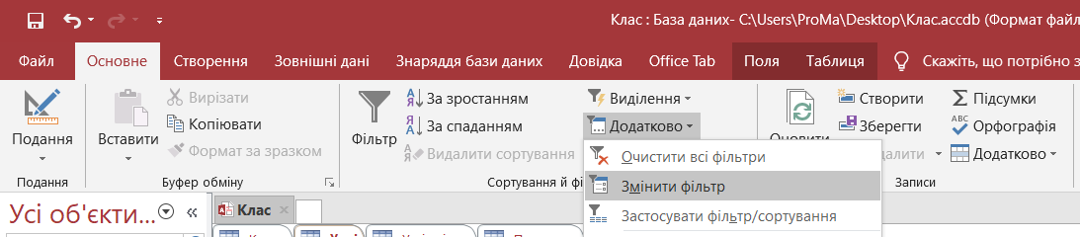
Використання простих фільтрів
Розділ 3 § 23
Для створення простого фільтра необхідно відкрити потрібну таблицю, відкрити на вкладці Основне список Додатково та вибрати у списку команду Змінити фільтр.
1
2
3

Slide 10
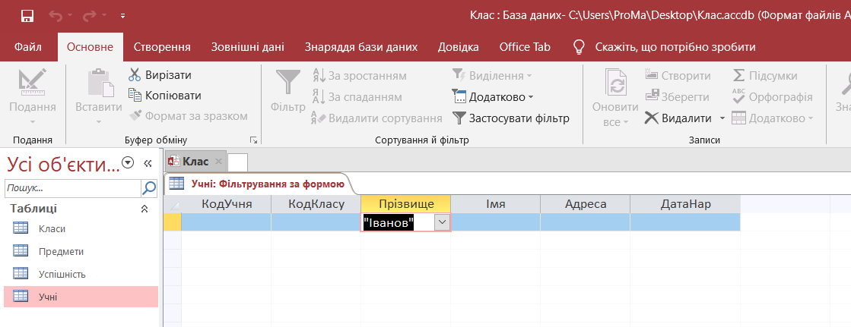
Використання простих фільтрів
Розділ 3 § 23
Має з’явитися Порожнє вікно фільтра.

Slide 11
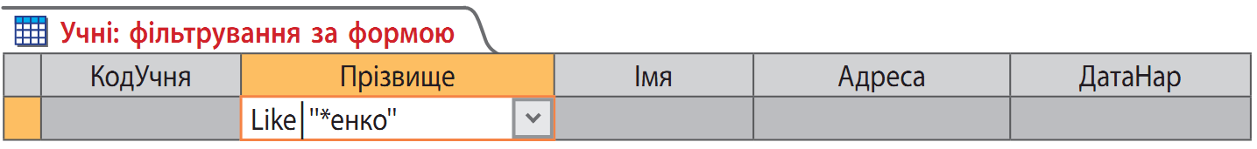
Використання простих фільтрів
Розділ 3 § 23
Перед створенням нового фільтра потрібно видалити попередній, інакше результатом фільтрації буде виконання умов двох (і більше) фільтрів.
Якщо в таблиці Учні раніше використали фільтр за виділеним зразком для пошуку учнів, у яких прізвища закінчуються на «енко», то конструктор простого фільтра матиме такий вигляд.

Slide 12

Використання простих фільтрів
Розділ 3 § 23
Оператор Like (англ. такий, як...; подібний до...) з’являється в конструкторі автоматично після виконання будь-якого фільтрування. Видаляють цей фільтр так, як описано вище.
У верхній частині вікна розташовано рядок із назвами всіх полів вибраної таблиці. Другий рядок містить опис умов фільтрування. У ньому можна змінити наявні умови або ввести нові. Умови відбору можуть вводитися з клавіатури або зі списку вибору, який відкривається при клацанні кнопки , розміщеної праворуч у відповідному полі.

Slide 13
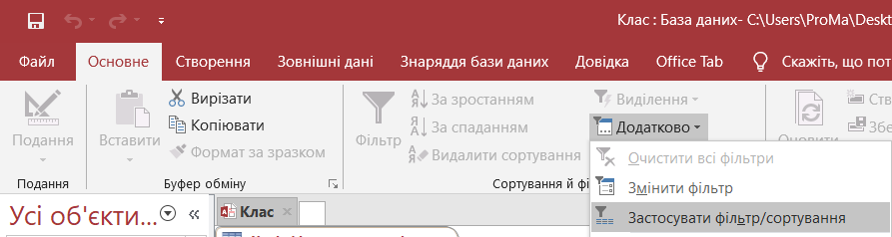
Використання простих фільтрів
Розділ 3 § 23
Знайдемо запис із прізвищем «Токаренко». Для цього потрібно відкрити список у полі Прізвище і вибрати потрібне. Після натискання кнопки Застосувати фільтр/сортування, що у списку Параметри розширеного фільтру, у таблиці залишаться лише записи з прізвищем «Токаренко».

Slide 14
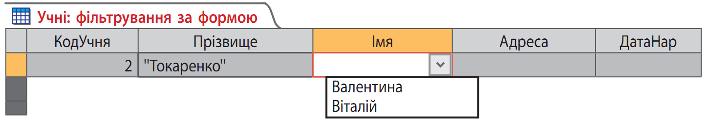
Використання простих фільтрів
Розділ 3 § 23
Фільтрування можна проводити за кількома ознаками.
Нехай потрібно знайти запис зі значеннями Токаренко Валентина. Необхідно в полі Прізвище вибрати зі списку Токаренко, перейти в поле Імя та вибрати Валентина.

Slide 15
Використання простих фільтрів
Розділ 3 § 23
Під час установлення умов фільтрування можна користуватися масками з використанням символів, як було описано раніше:
*
?
#
Умови, введені в одному рядку для кількох полів, розглядаються як об’єднані операцією «І» (AND — і).
Щоб відібрати всіх учнів із прізвищами на букву «В» і на букву «К», потрібно ввести для поля Прізвище умову
В* AND К*

Slide 16
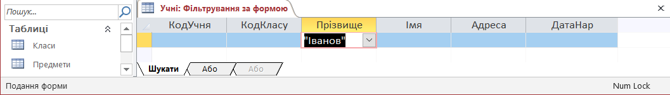
Використання простих фільтрів
Розділ 3 § 23
У нижній частині вікна є вкладки:
Шукати
і
Або
Вкладка Або призначена для введення додаткових умов фільтрування. У рядку вводять умови, які будуть зв’язані з попередніми умовами операцією Або (OR — або).

Slide 17
Використання простих фільтрів
Розділ 3 § 23
Щоб до всіх учнів, зазначених у попередніх умовах, відібрати додатково ще таких самих, але 2003 року народження, потрібно:
вести для поля Прізвище умову В*
на вкладці Або
для поля РікНар вести умову 2003
З’явиться вкладка Або і т. д., що дозволяє ускладнювати умови пошуку.

Slide 18
Використання простих фільтрів
Розділ 3 § 23
Під час уведення умов фільтрування можна вводити вирази з використанням операцій:
< (менше)
> (більше)
<> (не дорівнює)
AND (і)
OR (або)
NOT (ні; відмінний від вказаного)
Наприклад, для одержання попереднього результату можна на вкладці Знайти для поля РікНар увести вираз:
*2002 OR *2003

Slide 19
Використання простих фільтрів
Розділ 3 § 23
Для застосування фільтра за новими або відредагованими умовами слід натиснути кнопку Додатково на панелі інструментів.
Щоб скасувати дію фільтра й побачити всі записи таблиці, потрібно натиснути кнопку Застосувати фільтр на панелі інструментів.

Slide 20
Використання простих фільтрів
Розділ 3 § 23
Створені фільтри зберігаються автоматично під час збереження таблиці. У разі повторного відкриття таблиці збережений фільтр є поточним і може бути викликаний командою Застосувати фільтр.
Якщо створюється новий фільтр, він заміняє фільтр, який було збережено з таблицею.

Slide 21
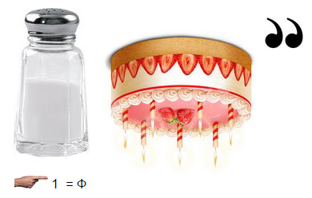

Розгадайте ребус
Розділ 3 § 23
Фільтр
«Ребуси українською» © rebus1.com

Slide 22

Питання для самоперевірки
Розділ 3 § 23
Які види фільтрів застосовують у базі даних?
Як видалити фільтр, який зберігається з таблицею?
Як виконується відбір даних за виділеним зразком?
Як скасувати дію фільтра? Як поновити його дію?
Які дії потрібно виконати для створення простого фільтра?
Як зберегти створений фільтр?

Slide 23

Домашнє завдання
Розділ 3 § 23
Проаналізувати
§ 23, ст. 132-136

Slide 24


Працюємо за комп’ютером
Розділ 3 § 23
Сторінка
135-136

Slide 25
Дякую за увагу!
За навчальною програмою 2018 року
Урок 23

